Slide 1


Xóa một Danh mục

Slide 2
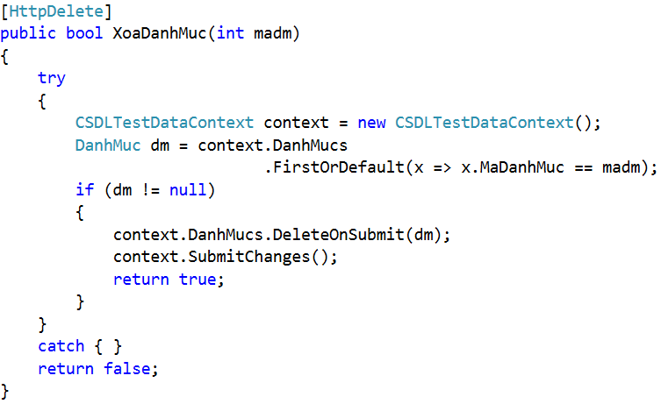
Xóa một Danh mục

Slide 3


Hey! Coding is easy!
END

